Slide 1
딥 러닝(Deep Learning) 외부강의 안내
Tensorflow로 시작하는
Bohyun Um

Slide 2
교육 입과 안내
안녕하세요. 이번 강의를 하게 된 엄보현 입니다. 먼저 ‘텐서플로우로 시작하는 딥러닝＇을
수강해 주셔서 감사합니다. 부족하지만 제 경험과 지식을 최대한 많이 공유해 드리도록 노력하겠습니다.
전세계적으로 딥러닝 Boom이 시작된 시기는 2012년 이후로 5년 정도밖에 되지 않았습니다. 국내의 경우는 작년 3월 알파고 승리 이후 사람들의 커다란 주목을 받기 시작했고, 이후에 많은 분들이 딥러닝에 관심을 갖고 이 분야를 스터디 하고 있습니다. 그러나 딥러닝은 학습 곡선이 상당히 높은 편입니다(수학 공식이 좌절하게 하죠ㅠㅜ). 또 공개된 고퀄리티 자료는 엄청나게 많지만 대부분 영어로 되어 있어서 스트레스를 팍팍 받습니다. 저도 그런 자료들을 인용하다 보니 본의 아니게 PPT에 영어가 아주 약간 섞여 있습니다.
본 교육은 딥러닝을 시작하는 분이 처음 만나는 장벽을 쉽게 넘을 수 있도록 도움을 드리고자 개설되었습니다. 수강을 신청하신 분들 중에 경험자도 계시고, 이제 막 관심 가지기 시작하신 분도 있으실 텐데요. 어려운 내용을 가능한 한 쉽게 설명해 드리고, 또 중급자 분들을 위한 Tip들도 함께 공유해 드릴 계획입니다. 코드를 돌려보는 수준의 실습도 할 예정인데요, 코딩 스킬 보다는 ‘딥러닝이 동작되는 것을 실제 느껴보는 것’ 을 목적으로 합니다.
교육에 오시지 전에 미리 준비하실 부분이 아래의 같이 두가지 있습니다. 자세한 내용은 다음 페이지를 참조해주세요.
숙제1) 20분짜리 Youtube 동영상 시청(다음 페이지)
숙제2) 텐서 플로우를 노트북에 설치(당일 노트북 지참 필요)
(추가로) 몇몇 분과 함께 올해 하반기에 딥러닝 스터디 & 프로토타이핑을 위한 ‘동호회’를 만들 계획입니다. 함께 실력도 키우고 AI로 재미있는 것(자율주행 RC카?)도 만들어 봅니다. 나중에 공지를 보시면 많은 관심과 참여 부탁 드려요

Slide 3
교육 순서
딥러닝 / 프레임워크 소개
Tensorflow 소개
딥러닝의 기본: 인공신경망(ANN)
기초이론
/실습
신경망 완성 / 디버깅을 위한 TensorBoard
딥러닝 팁 & 테크닉
이미지에 강한 CNN(Convolutional Neural Network)
음성인식/챗봇(NLP)에 유용한 RNN(Recurrent Neural Network)
알고리즘개요
/응용 사례
최신 알고리즘 소개 / Warp-up

Slide 4
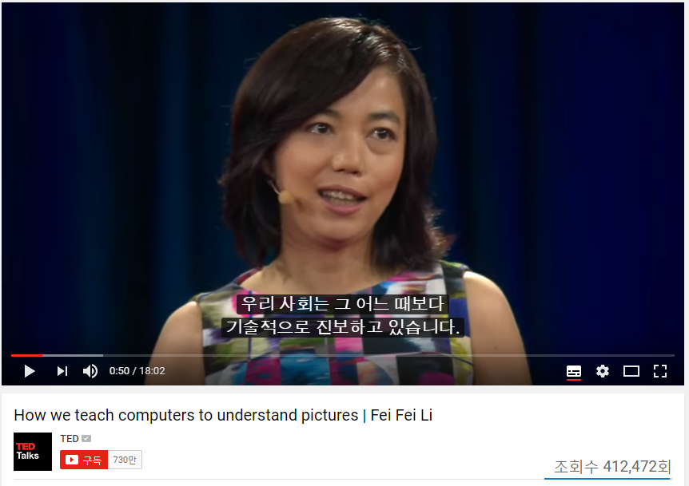
(Youtube) How we teach computers to understand pictures
ImageNet을 만든 스탠포트대 Fei Fei Li 교수의 TED 강의 입니다. 올해부터 구글 연구원도 겸직하고 있죠. 딥러닝 계의 스타 과목인 cs231n 과목도 개설한 교수입니다.
본 교육 내용과 연관성이 많아 미리 보고 오시면 좋겠습니다. Youtube에 한글 자막도 있습니다.
혹시 시간이 안되는 분들은 당일 12시 40분부터 강의장에서도 보실 수 있습니다.
https://www.youtube.com/watch?v=40riCqvRoMs
자막 버튼

Slide 5
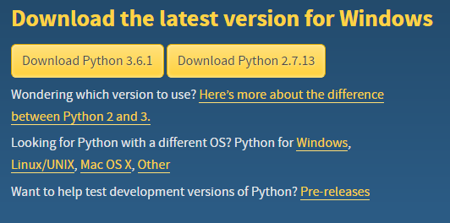
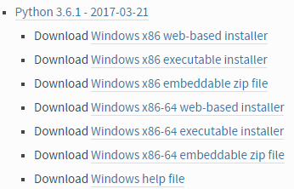
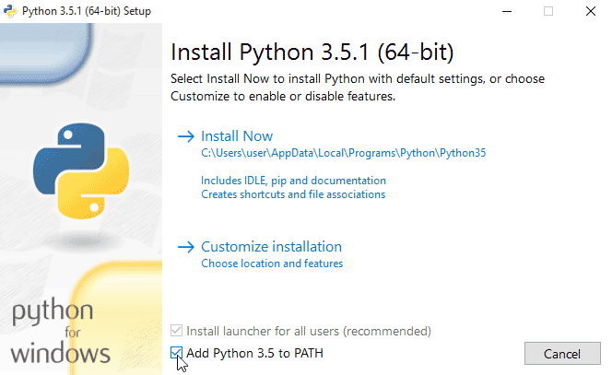
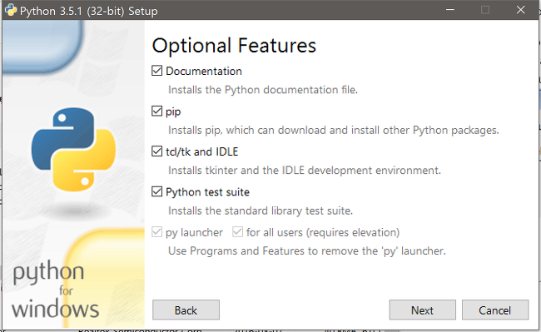
Windows에 Tensorflow 설치 방법
1. 먼저 Python 설치 (3.6.x 설치)
https://www.python.org/downloads/
click
설치
2. 설치 창에서 반드시 ‘Add Python 3.6 to Path’와 ‘PIP 옵션’을 체크해 주세요
Check, 다른 부분은 체크 안해도 됩니다
Check, 다른 부분은 체크 안해도 됩니다
click
check
https://www.tensorflow.org/install/

Slide 6
Windows에 Tensorflow 설치 방법
3. 윈도우 “시작 > 보조프로그램 > 명령프롬프트” 창에서 아래를 실행
여러분 노트북에
nVidia GPU가
없다면 실행
CPU 버전
pip install --upgrade tensorflow
GPU 버전*
pip install --upgrade tensorflow-gpu
4. 추가로 필요한 패키지 설치(옵션)
시각화차트
pip install --upgrade matplotlib
데이터탐색
pip install --upgrade pandas
* GPU 버전에서 실행하기 위해서는 nVidia 계열이며 CUDA 버전 3.0 이상을 지원하는 그래픽카드가 설치되어 있어야 하며,
사전에 CUDA Toolkit 8.0을 설치하셔야 합니다.
https://www.tensorflow.org/install/

Slide 7
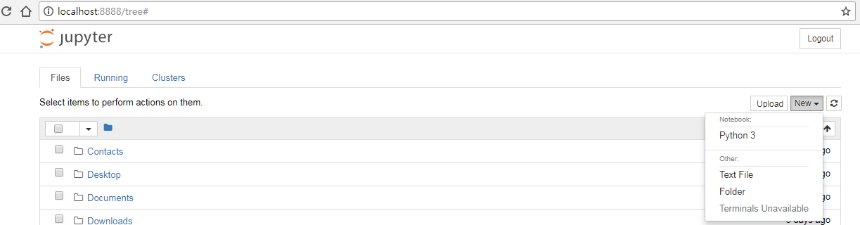
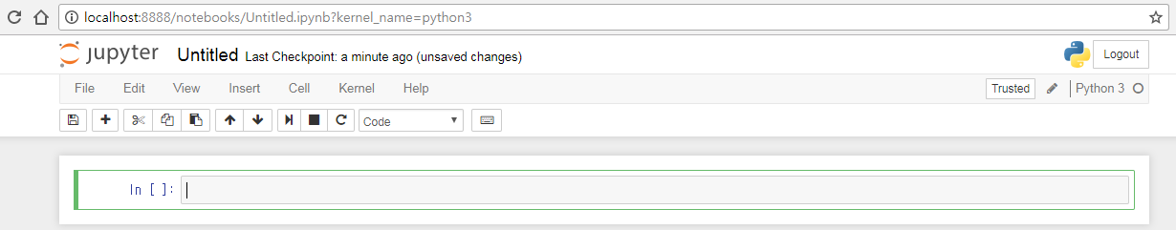
웹 개발환경 설치 – Jupyter Notebook
※ Pycharm 등 별도 개발환경을 설치한 분은 그대로 사용하셔도 됩니다.
5. 동일한 윈도우 “시작 > 보조프로그램 > 명령프롬프트” 창에서 아래를 실행
Jupyter
pip install --upgrade jupyter
실행
예제 파일이 있는 경로>jupyter notebook
예제 파일은
당일에 드립니다
6. 웹브라우저에서 접속. New > Python3 실행
(1)Open할
예제 파일을
목록에서 클릭
(ipynb)
(2)신규 작성시
작업창이 새로 뜹니다

Slide 8
설치가 잘 안되시면 카카오톡으로 언제든 도움 요청해 주세요
교육 당일 8시 30분까지 교육장에 오셔도 설치를 도와드립니다

